Slide 1
Základy archeologie
1. Předmět studia a metodologie, organizace archeologické památkové péče v ČR, legislativa.

Slide 2
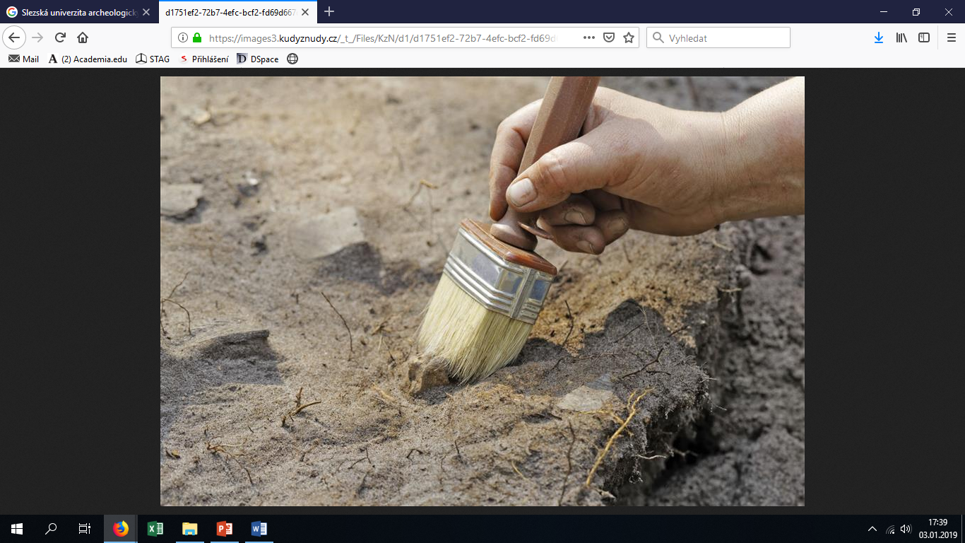
Archeologie
archeos – starý
logos – slovo, nauka
Společenská věda zaměřená na studium minulosti lidské společnosti skrze archeologické prameny, mezi něž patří lidské výtvory (artefakty) nebo relikty přírodního původu, které byly člověkem využity (ekofakty).

Slide 3
Archeologie archaios – starobylý, logos – nauka
Řecko: termín používaný ve významu všeho starobylého (archaického):
– Thukydides (460–396 př. n. l.): řecký historik, zakladatel vědeckého dějepisectví
– Platon (424 – 437 př. n. l.): řecký filozof, zakladatel athénské Akademie (dilalogy)
– Dionýsius z Halikarnasu (65 – 8 n. l.): termín: „římská archeologie“ v dějinách Říma
– Jpsephus Flavius (37 – 103 n. l.): termín: „judská archeologie“ v dějinách židovské války
Řím – místo archeologie se používal termín antiquitates (starožitnosti) a antiquarius (milovník starožitností)
starožitnictví – starověk: příslušníci vyšších vrstev sbírali drahé kameny, řeckou keramiku
– středověk: kosti pleistocénních zvířat považovány za kosti obrů nebo draků
Václav Hájek z Libočan – Kronika česká: zmínka o hrobu praotce Čecha v obci Ctiňovec
– Zdeněk Vojtěch Popel z Lobkovic (1568-1628): nechal udělat průzkum na návrší Želiv
– nejstarší doložený terénní výzkum v Čechách

Slide 4
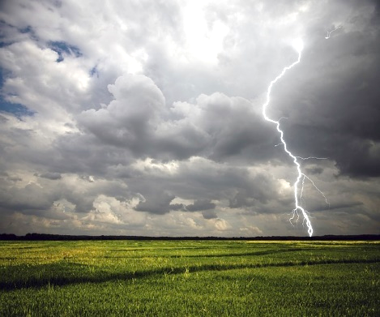

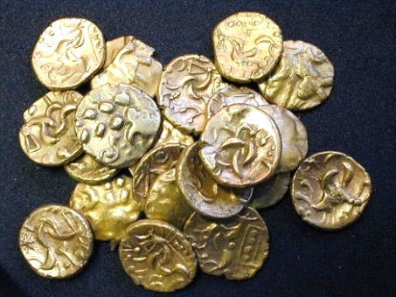
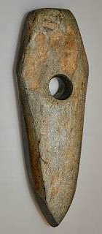
Počátky archeologie
18. a 19. stol. – rozvoj archeologie pravěké (období před vznikem písemných památek)
– předměty kuriózní (starožitnosti) nebo esteticky hodnotné (dějiny umění)
prehistorie: spojována s přírodními vědami (geologie, antropologie, etnologie)
historie: dějiny psané podle písemných pramenů (despekt vůči archeologii)
archeologie: neškodná zábava amatérů (pomocná věda historická)
„Hromové klíny“
„Duhovky“ – mince

Slide 5
Archeologie
„Když prostý venkovan zvedne na poli pravěký kamenný nástroj jako „hromový klín“ a vloží ho na půdě své chalupy za trám, aby u něho neuhodilo, nemá to ještě nic společného s archeologií. Když třeba opat kláštera nebo císařský úředník, osvícený četbou učených historických spisů, koupí za pár grošů od venkovana vykopanou hliněnou nádobu nebo právě ten hromový klín a uloží je ve své sbírce jako „nářadí prvních obyvatel Čech“, chystá tím již archeologii hmotný pramenný základ; jeho láska ke starožitnostem je však stále jen pasivní – získává to, co se mu náhodně dostane do rukou. Aby archeologie byla skutečně tím, čím má být, musí jít za svými prameny vědomě až tam, kde jsou uloženy, tedy pod povrch země.“
(Karel Sklenář: Archeologie a pohanský věk. Praha 1974)

Slide 6
Archeologie archaios – starobylý, logos – nauka
Předmět studia – společenská věda, která zkoumá lidskou historii prostřednictvím archeologických pramenů
Dříve – v systému spol. věd byla klasifikována jako pomocná věda historická se specifickými formami průzkumu:
archeologie – hmotné prameny vyhledávala
prehistorie – hmotné prameny hodnotila
Dnes – svébytný vědní obor s vlastní metodologií, který klade otázky týkající se existence člověka v minulosti
prehistorie – zkoumá dějiny lidské společnosti na základě archeologických pramenů z období pravěku
dějiny pravěku: Geschichte der Vorzeit (Vorgeschichte)
protohistorie – zkoumá dějiny lidské společnosti na základě archeolog. a historických písemných pramenů
z období časné doby dějinné: Frühgeschichte

Slide 7
Archeologie pravěku – zaměřena na období od nejstaršího vývoje člověka po dobu s písemnými prameny
(stěhování národů)
Archeologie středověku – zaměřena na hmotné prameny z období středověku (období 6. – 15/16. stol.)
– Evropa: 476 (rozpad římské říše) až 1492 (objevení Ameriky)
– u nás: počátek 568 (odchod Langobardů – konec doby stěhování národů)
konec: 1492 (1450 - objev knihtisku; 1526 - počátek či první pol. 16. stol.
Středověká archeologie – dnes se nepoužívá kvůli nepřesnému (sémantickému – významovému) označení:
ve středověku archeologie nebyla
časově - zasahuje až do raného novověku
Historická archeologie – dnes se nepoužívá, protože vede k mylnému závěru, že dějiny našich zemí začínají až
s existencí písemných pramenů
Archeologie slovanská – období slovanského osídlení 6. – 10/11. stol.

Slide 8
Raněstředověká archeologie – od příchodu Slovanů v 6. až do přelomu 12./13. stol.
– v západní a středomořské E. je raný středověk kratší a končí ve 12. stol.
časně slovanské období: 6. - 7. stol.
starší doba hradištní (předvelkomor.): 7. - 8. stol.
střední doba hradišní (velkomor.): 9. - 1. pol. 10. stol.
mladší doba hradištní: 10. - konec 12. stol.
pozdní doba hradištní: 2./13. stol. (1200-1250)
Archeologie medievální – lat. medii aevii: střední věk
– vrcholný středověk: pol. 13. stol. - 1526
– pozdní středověk: do poloviny 16. stol.
– Německo: od doby stěhování národů
– Polsko: od příchodu Slovanů
– Rusko, Ukrajina: od počátků slovanského osídlení
– Anglie: počátek středověku na přelomu 4. a 5. stol.
Postmedievální archeologie – poč. 16. – pol. 18. stol.
Industriální archeologie – od pol. 18. stol.

Slide 9
Archeologie středověku
50. léta: archeologie středověku jako samostatný obor
80. léta: interdisciplinární (komplexní) bádání osídlení
Předmět studia
vesnice města církev panská sídla

Slide 10
Metody
Metoda – promyšlený pracovní postup směřující k získání vědeckých poznatků, který vychází z primární formulace
hypotéz, jež se po verifikaci stávají vědecký teoriemi. Jednoduše řečeno je to způsob získávání informací a
práce s prameny, tj. cesta, kterou volíme k dosažení poznání (jde o jakési „know how“)
Metodologie – soubor pracovních postupů (metod) vedoucích k získání vědeckých poznatků
a) destruktivní výzkum (exkavační)
b) nedestruktivní výzkum (neexkavační)
d) mezioborové (interdisciplinární) poznatky společenských a přírodních věd
Archeologie – zkoumá archeologické prameny (empirická data), na jejichž základě je minulost rekonstruována pomocí:
Analýzy – vyhledávání a dokumentace archeologických pramenů (deskripce - popis)
– datování: nálezový kontext (typ památky)
stratigrafie (vertikální a horizontální)
morfologicko-typologická klasifikace (třídění na základě proměn tvaru)
Syntézy – zjišťování pravidelností (struktur), tj. skládání faktů do celku
Interpretace – získání historické výpovědi, tj. vysvětlení v rámci daného paradigmatu

Slide 11
Archeologické památky
Archeologické památky – všechny druhy archeologických pramenů movitých i nemovitých vyskytujících se v terénu v
podobě archeologických objektů a předmětů , které ztratily svou původní funkci a mohou být
předmětem archeologického výzkumu
1. muzejní hledisko: záměrně vyrobené artefakty (výrobky) nesoucí nepsanou informaci o minulém
světě uchované na zemském povrchu, nad ním, pod ním nebo pod vodou
2. památkové hledisko: pozůstatky lidské činnosti uchované v terénu
Archeologické prameny – 1. movité: artefakty nebo ekotakty (výrobky z hlíny či kovů, aj. nebo zbytky přírodního charakteru)
2. nemovité: archeologické objekty vymezené funkčně a chronologicky (sídliště, pohřebiště aj.)
Archeologické nálezy – věci nebo soubory věcí získané během archeologického výzkumu (tzv. památkový zákon 20/1987)
– po předání do sbírek (muzea aj.) se stávají sbírkovými předměty (tzv. zákon o sbírkách)

Slide 12
Prameny
Historické – primární zdroje informací v historickém bádání
– pozůstatky lidské činnosti, které podávají relevantní informaci o lidské minulosti:
1) ústní – orální sdělení, pověsti
2) písemné – dokumenty
3) obrazové – mapy, videozáznamy
4) hmotné – archeologické nálezy
Práce s prameny – vyhledávání (heuristika): terénní výzkum, rešerše (soupisy) pramenů
– analýza: kritický rozbor a zhodnocení důležitosti, relevance, hodnověrnosti,
srovnávání (komparace) s dalšími fakty na základě podobnosti (analogií)
– interpretace: výklad a zpracování zjištěných poznatků v širších souvislostech

Slide 13
Vztah archeologie a historie
Archeologie – je samostatný obor, který integroval postupy a poznatky dalších vědních oborů, což rozšířilo jeho
vypovídací schopnosti.
Jiří Macháček: …„Zároveň integrovala postupy a poznatky z mnoha dalších vědních oborů, které přímo
revolučním způsobem rozšířily její gnozeologický potenciál v oblastech, jako je absolutní datování (např.
dendrochronologie), historická krajina (např. geografické informační systémy) či urbanismus sídlišť (např.
geofyzikální prospekce)…Jinými slovy, archeologie je dnes mnohem lépe připravena na řešení složitých otázek
souvisejících s vývojem lidské kultury a může konkurovat vlastními interpretačními modely i v oblastech, kde
dosud dominovala historiografie se svými písemnými prameny.“ (ČČH 106, 2008 598–626).
Jan Klápště: „Archeologii středověku od bádání o středověkých starožitnostech odlišuje schopnost kvalifikovaně
získávat primární data a schopnost formulovat a řešit projekty, které se mohou stát součástí obecně chápané
medievistiky a uplatnit se i v širším společenském diskurzu.“

Slide 14
Památková péče
Péči o památky mělo na starosti ministerstvo školství a národní osvěty.
1918: C.K. Zemský památkový úřad pro Království České
– přejmenován na Státní památkový úřad
1919: pro výzkum archeologických památek zřízen: Státní archeologický ústav v Praze
1920: Státní památkový úřad pro Moravu a Slezsko v Brně
1941: Vládní nařízení o archeologické památkové péči
– č. 274/1941 Sb.: první legislativní opatření na ochranu archeologických památek
1945: zestátnění německého a maďarského majetku (tzv. dekrety)
Sekretariát pro evidenci a záchranu památek
– agendu převzal: Státní památkový úřad (Praha a Brno), 1950: oba úřady sloučeny

Slide 15
1952: Památkový úřad přeměněn na Státní památkový ústav: 30 městských pam. rezervací, jejichž správu převzal
1954: Státní ústav pro rekonstrukce památkových měst a objektů: tzv. SÚRPMO (z podniku Stavoprojekt)
1958: první zákon o kulturních památkách č. 22/1958 Sb.
– vrcholný orgán památkové péče: Ministerstvo kultury
– odborný orgán: Státní ústav památkové péče a ochrany přírody
– výkonné složky: KNV s krajskými středisky státní památkové ppéče a ochrany přírody
1987: zákon o Státní památkové péči č. 20/1987 Sb. (nový zatím nepřijat)
2003: Národní památkový ústav (14 územních odborných pracovišť)

Slide 16
Archeologická památková péče
Odborná činnost ve veřejném zájmu s cílem uchování movitých a nemovitých památek pro budoucí generace.
Památkový fond ČR:
a) nemovité („in situ“) – památkové objekty: národní kulturní památky, památkové zóny, památkové rezervace
b) movité („in fondo“) – věci nebo soubory věcí, jež jsou objektem památkového zájmu (např. archeologické nálezy)
Úkoly:
a) ochrana (definice, klasifikace, evidence-inventarizace)
b) uchování (správa, konzervace, obnova)
c) poznání (monitorování, průzkumy)
d) presentace (propagace, výchovné působení aj.)
Ochranu zajišťuje:
1) Výkonné složky památkové péče na úrovni státní správy a samosprávy (MK, územní složky)
2) Odborné složky (AÚ, Památkové ústavy)

Slide 17
Ministerstvo kultury ČR
Ústřední orgán státní památkové péče na úrovni státu:
– je zřizovatelem Národního památkového ústavu a dalších příspěvkových organizací, které tvoří
odborné složky systému památkové péče (např. muzea)
– vede památkovou inspekci (kontrolní funkce)
– spravuje centrální seznamy movitých a nemovitých památek
– vyhlašuje NKP
– finančně podporuje péči o památky v rámci programů (např. podpora záchranných výzkumů)

Slide 18
Národní památkový ústav
Je ústředním orgánem, který má na starosti péči o kulturní památky
Vede Ústřední seznam kulturních památek České republiky
Zápis památky do Ústředního seznamu potvrzuje Ministerstvo kultury ČR, čímž prohlašuje památku za státem chráněnou
1941: ochrana archeologických památek byla za první republiky zajištěna Vládním nařízením o archeologické památkové péči
1958: první seznam památek
1987: vstoupil v platnost tzv. památkový zákon (hrazení nákladů právnickými osobami)
1992: rozšířen o povinnost hrazení investorem (právnická osoba)
– odborná a výzkumná organizace s celostátní působností
– pravomoci vymezeny v § 32 zákona č. 20/1987 Sb., o státní památkové péči
– organizuje, koordinuje a plní vědeckovýzkumné úkoly státní památkové péče
– vede Ústřední seznam kulturních památek ČR (objekty, území a předměty; 1958: první seznam chráněných památek)
– připravuje podklady KM ČR pro zápis do Ústředního seznamu
– odborný dohled nad památkami

Slide 19
Odborné složky státní památkové péče
1. Akademie věd ČR – Archeologický ústav AV ČR v Praze a v Brně, v. v. i.; (2007: vědecko-výzkumná instituce)
2. Oprávněné organizace zřizované:
a) kraji – krajská muzea
– Ústavy archeologické památkové péče (ÚAPP středních Čech, v Brně aj.)
sz. Čech v Mostě; Brně; Archeologické centrum Olomouc aj.
b) Ministerstvem kultury – odbor památkové péče: Národní památkový ústav (ústřední pracoviště + pobočky)
– odbor muzeí: Národní muzeum, Moravské nebo Slezské zemské muzeum, aj.
c) Ministerstvem školství – výuka archeologie: Ústav pro archeologii UK v Praze,
Archeologický ústav FF JU v Českých Budějovicích,
Katedra archeologie ZU v Plzni, Katedra archeologie FF UHK
Ústav archeologie a muzeologie MU v Brně,
Ústav archeologie FPF SLU v Opavě
Katedra historie FF UP v Olomouci
d) Obce – příspěvkové organizace obcí nebo organizační složky obce (městská muzea: např. Ostravské muzeum)
e) Všeobecně prospěšné společnosti – neziskové sdružení (Archaia Praha, Brno, Olomouc aj.)

Slide 20
Organizace památkové péče
Univerzity – počátky: spojeny historickým bádáním
KU: 1348; Ústav pro archeologii (Vocel, Niederle, Eisner, Filip, Buchvaldek, Sláma, Klápště, Popelka, Klír)
MU: 1919; Ústav archeologie a muzeologie (Šimek, Kalousek, Dostál, Pernička, Podborský, Měřínský, Macháček)
Dnes – Praha, Brno, Opava, Plzeň, Hradec Králové, Olomouc
Muzea – původně: výchovně-vzdělávací zaměření
dnes: systematické shromažďování dokladů přírodovědné, historické a kulturní hodnoty
– 1818: NM (J.L. Píč; Historické muzeum – Odd. starších českých dějin)
1817: MZM (A. Heinrich; Centrum slovanské arch., Archeologický ústav)
1814: SZM (Viktor Karger; Archeologické oddělení )
AÚ – 1919: Státní archeologický ústav (Niederle, Buchtela, Borkovský, Böhm, Filip, Poulík, Richter, Neústupný, Sommer, Jiráň, Mařík)
– 1942: expozitura SAÚ v Brně (Karl Hucke)
– 1953: součást ČSAV (1992: AV ČR)
– 1983: rozdělení AÚ: Praha (Richter dnes Mařík) – Brno (Poulík, dnes Poláček)

Slide 21
1) Mezinárodní legislativa:
Mezinárodní úmluvy:
Úmluva o ochraně světového kulturního a přírodního dědictví (1972)
Úmluva o ochraně architektonického dědictví Evropy, tzv. Granadská konvence (1985)
Úmluva o ochraně archeologického dědictví Evropy, tzv. Maltská konvence (1992)
b) Mezinárodní charty:
Aténská charta: Ochrana a obnova historických památek (Atény 1931)
Benátská charta: Ochrana a obnova památek a památkových sídel (Benátky 1964)
Florentská charta: Historické zahrady (Florencie 1982)
Washingtonská charta: Ochrana hist. měst a městských souborů (Washington 1987)
Charta ICOMOS o ochraně a zabezpečení archeologického dědictví (Lausanne 1990)
Charta o ochraně a zabezpečení archeologického dědictví pod vodou (Sofia 1996)
c) Doporučení ICOMOS:
Doporučení vymezující mezinárodní zásady pro provádění archeologických vykopávek (New Delhi 1956)

Slide 22
Archeologické kulturní dědictví:
1. mezinárodní legislativa
Archeologické památky – tvoří nedílnou součást kulturního dědictví lidstva, o jehož zachování usiluje řada mezinárodních
a národních organizací vytvářející podmínky pro památkové péči (Cultural heritage management)
Organizace spojených národů pro výchovu, vědu a kulturu (United Nations Educational, Scientific and Curtultural Organisation)
– ochrana památkového fondu na základě mírové spolupráce mezi národy prostřednictvím výchovné, vzdělávací a kulturní činnosti
1945 – založena jako odborná organizace OSN se sídlem v Paříži (bývalé Československo patřilo k zakládajícím členům)
– podpora mírové spolupráce skrze výchovnou, vzdělávací a kulturní činnost
1993 – vstup ČR, která má při UNESCO stálou komisi a misi
1972 – členskými zeměmi UNESCO přijata: Úmluva o ochraně světového kulturního a přírodního dědictví
(The Convention concerning the Protection of World Cultural and Natural Heritage)
Kulturní dědictví: ...“památníky, tj. architektonická díla, díla monumentálního sochařství a malířství, prvky či struktury archeologické povahy, nápisy, jeskynní obydlí a kombinace prvků, jež mají výjimečnou světovou hodnotu z hlediska dějin, umění či vědy; dále skupiny budov, tj. skupiny oddělených či spojených budov, které mají z důvodu své architektury, stejnorodosti či umístění v krajině výjimečnou světovou hodnotu z hlediska dějin, umění či vědy; lokality, tj. výtvory člověka či kombinovaná díla přírody a člověka a oblasti zahrnující místa archeologických nálezů mající výjimečnou světovou hodnotu z dějinného, estetického, etnologického či antropologického hlediska“…

Slide 23
Úmluva o ochraně architektonického dědictví Evropy (tzv. Granadská konvence)
1985: přijata v Granadě
1998: za ČR podepsána ve Štrasburku
2000: vstoupila v platnost v ČR 2000 (podle čl. 10 Ústavního zákona č. 395/2001 Sb. (je nadřazena pam. zákonu č. 20/1987 Sb.)
Cíl: ochrana architektonického dědictví, staveb a jejich pozůstatků pro budoucí generace jako součást kulturní identity
Zajištění - vedení soupisů chráněných památek, architekt. souborů a míst
- přijetí zákonných opatření na ochranu architektonického dědictví
- zákaz přemísťování památek mimo nezbytné případy
- předcházení zničení chráněných statků
- podpora vědeckého výzkumu z hlediska omezení škodlivých účinků prostředí
- podpora soukromých aktivit v rámci údržby, konzervace a restaurování
- poskytování informací veřejnosti k oživení zájmu o ochranu
- uplatňování principů Úmluvy Výborem expertů

Slide 24
Úmluva o ochraně archeologického dědictví Evropy (tzv. Maltská konvence)
1992: přijata v La Vallettě
1998: za ČR byla podepsána ve Štrasburku
2000: v ČR vstoupila v platnost
Cíl: Ochrana a zachování archeologického kulturního dědictví pro budoucí generace za účelem
vědeckého studia, které přispívá k poznání historie lidstva a jeho vztahu k přirozenému prostředí
Zajištění - právní ochrany movitých i nemovitých archeologických památek
- odborné provádění výzkumů s využitím nedestruktivních metod průzkumu (in situ – konzervace)
- fyzické ochrany archeologického dědictví (rezervace, uložení)
- úhrady nákladů výzkumu a konzervace nálezů
- šíření vědeckých informací o výsledcích výzkumů (publikace aj.)
- zabránění nezákonnému obchodu s archeologickým dědictvím
- kontrolu naplňování Úmluvy Výborem expertů

Slide 25
2) Národní legislativa: (právní předpisy státu)
a) Zákonné akty:
Zákon č. 20/1987 Sb., o státní památkové péči (tzv. památkový zákon)
(nový návrh: Provádění archeologických výzkumů § 76 – 104 aj.)
Zákon č. 122/2000, o ochraně sbírek muzejní povahy (tzv. zákon o sbírkách)
Zákon č. 183/2006 Sb., o územním plánování a stavebním řádu (tzv. stavební zákon)
b) Podzákonné akty:
Dohoda o rozsahu a podmínkách provádění archeologických výzkumů na základě § 21, odst. 2 zákona 20/1987 Sb., o státní památkové péči.
Vyhláška MK č. 275/2000 Sb. a Metodický pokyn k zajišťování správy, evidence a ochrany sbírek muzejní povahy v muzeích a galeriích zřizovaných ČR nebo samosprávnými celky.

Slide 26
Společenský význam archeolog. dědictví
Archeologické dědictví:
– součást našeho hmotného dědictví získaného archeologickými metodami
– všechny stopy lidské existence v místech, kde se projevovala lidská činnost jakéhokoli druhu, opuštěných struktur
a stop, a to na povrchu, v podzemí a pod vodou; zahrnuje i použité materiály“ (Mezinárodní charta Lausanne 1990).
Výbor pro světové dědictví
– plní úkoly vyplývající z Úmluvy o ochraně svět. kulturního a přírodního dědictví
– koordinuje kulturní politiku na mezinárodní úrovni
– podporuje vzdělávací a výchovné aktivity, předávání informací atd.
– vybírá památky navržené k zapsání do Seznamu světového dědictví
Seznam světového dědictví (World Heritage List)
– výběr nejvýznamnějších památek splňujících řadu odborných kritérií
– vybraná místa jsou organizací (UNESCO) dotovány a chráněny
– Podle Úmluvy o ochraně světového kulturního a přírodního dědictví jsou všechny
státy spadající pod UNESCO zavázány ochranou těchto památek.
– 2011: přes 900 položek (12 z ČR)
– 2018: 1092 položek (167 států: 845 kulturních, 209 přírodních, 38 smíšených)

Slide 27
Encyklopedie
Sklenář – Sklenářová – Slabina – pravěk
Waldhauser – Keltové v Čechách
Čižmářová – Keltové na Moravě
Droberjar – Germáni
Lutovský – Slované
Sklenář, K., 2005: Biografický slovník českých, moravských a slezských archeologů, Praha.

Slide 28
Periodika
Česká:
Památky archeologické
Archeologické rozhledy
Fontes Archeologici Pragensis
Slovník Národního muzea v Praze
Časopis Národního muzea v Praze (nejstarší)
Zprávy České archeologické společnosti
Výzkumy v Čechách (BZO) – původně Bulletin záchranného oddělení
Obzor prehistorický (zaniklé)
Archeologia Historica (středověk)
Catellologica Bohemica (panská sídla)
Rekonstrukce a experiment v archeologii (REA)

Slide 29
Regionální periodika
Archeologia Pragensia
Archeologie ve středních Čechách
Sborník Západočeského muzea v Plzni – Historie
Zpravodaj muzea v Hradci Králové – pouze archeologie
Archeologické výzkumy na Vysočině
Studie Archeologického ústavu v Brně
Sborník prací Filisofické fakulty v Brně, řada M
Časopis moravského zemského muzea v Brně
Časopis Slezského muzea, série B
Archeologické výzkumy v Jižních Čechách (AVJČ)
Časopis pro historii a vlastivědu v jižních Čechách
Jihočeský sborník historický
Zlatá stezka
Husitský Tábor

Slide 30
Zahraniční periodika
SLOVENSKO
Slovenská archeológia
Študijní zvesti AÚ SAV
Archeologické výzkumy a nálezy na Slovensku (AVANS)
RAKOUSKO
Archäologie Ősterreich
Linzer Archäologische Forschungen
NĚMECKO
Germania
Archäologisches Korrespondenzblatt – celosvětová archeologie
Berichte der Römisch – Germanischen Kommission (KGK) – archeologie
Das archaäologische Jahr in Bayern

Slide 31
POLSKO
Silesia Antiqua
Wiadomoszi Archeologiczne
Przeglad archeilogiczny
MAĎARSKO
Folia Archaelogica

